Slide 1
Machine Learning HW3
MLTAs
ntumlta2019@gmail.com

Slide 2
Outline
Task Introduction
Data Format
Kaggle
Requirements, Rules, Deadline and Policy
FAQ

Slide 3







Task - Image Sentiment Classification

Slide 4
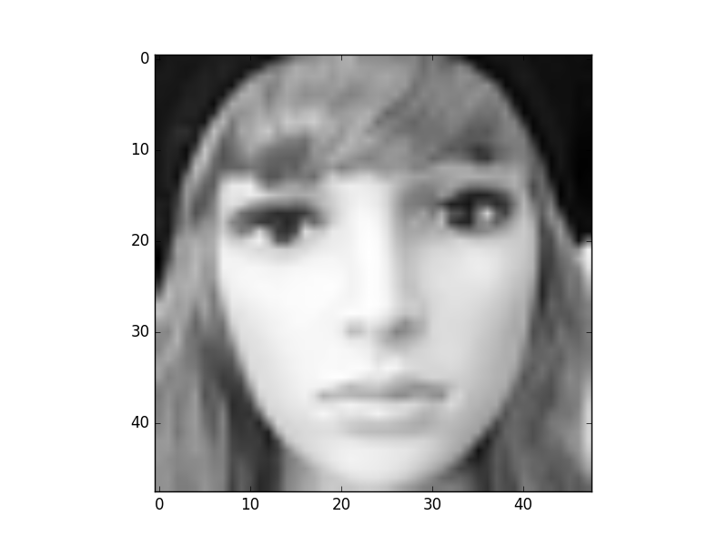
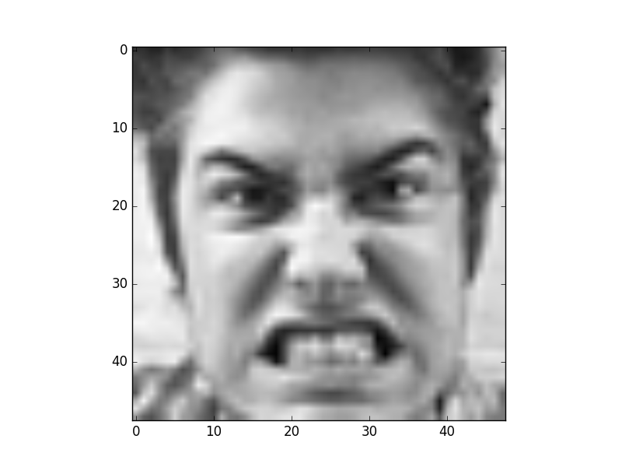
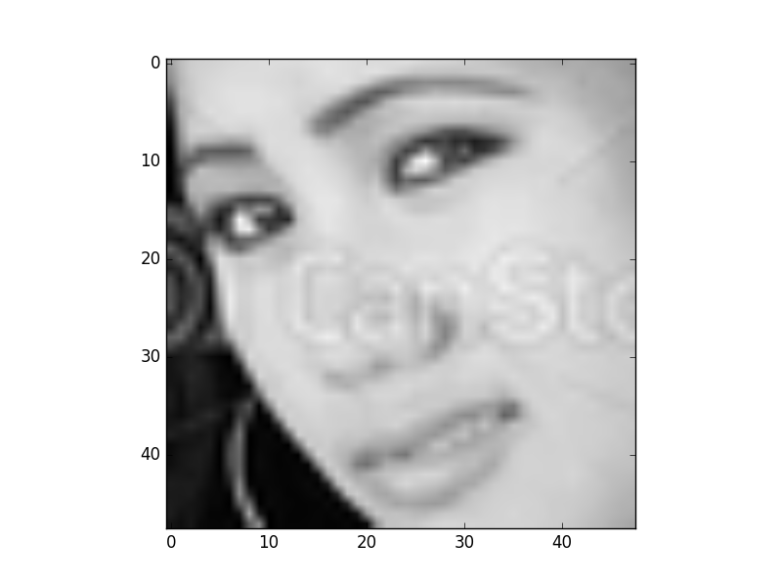
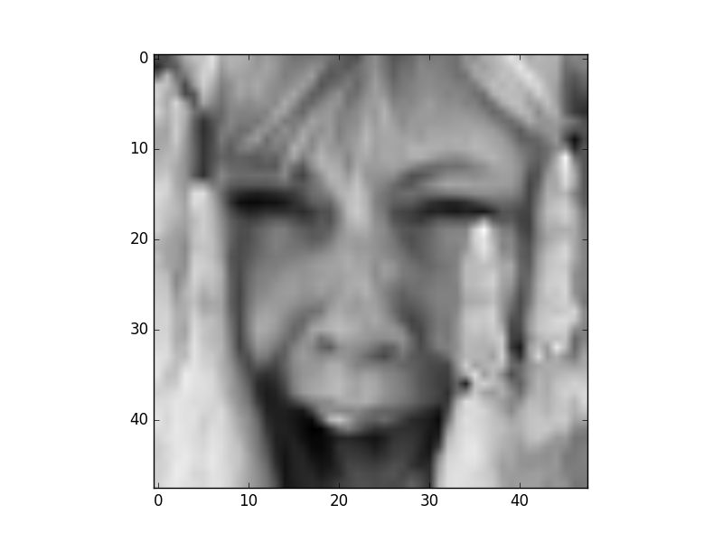
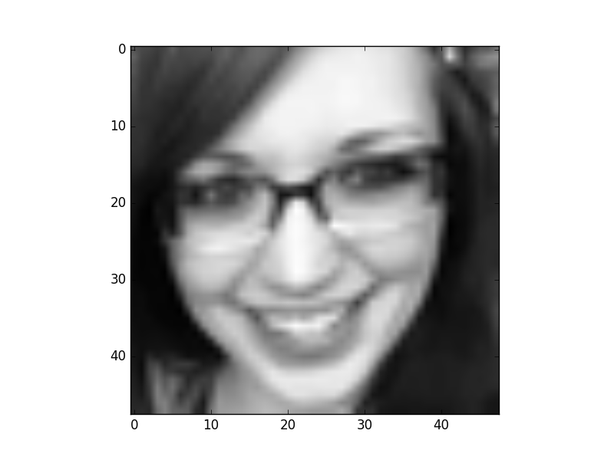
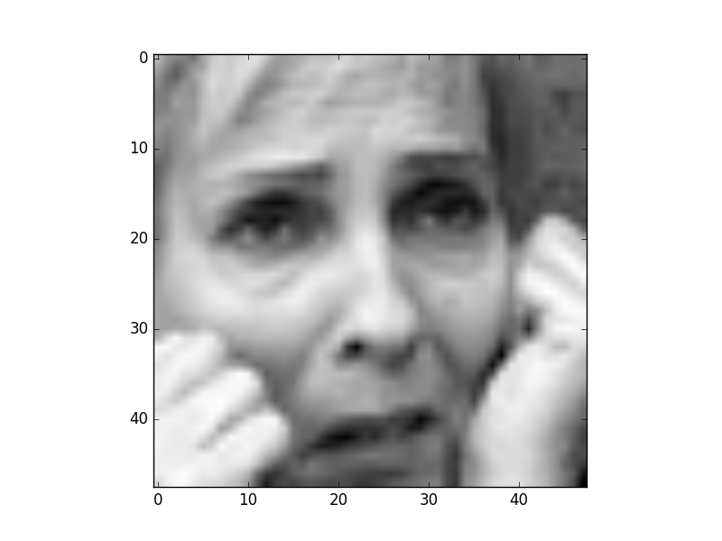
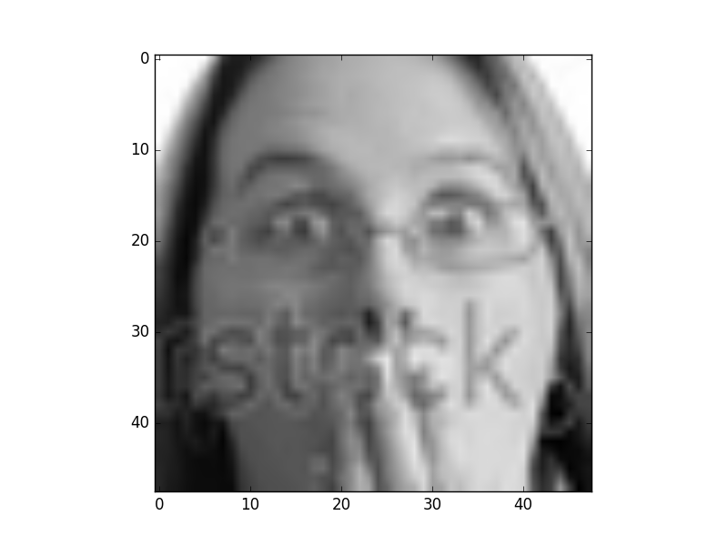
Task - Image Sentiment Classification
本次作業為網路上收集到的人臉表情資料，
經過特殊處理，每張圖片，均是人臉部份佔大部分
6(中立)
0(生氣)
1(厭惡)
2(恐懼)
3(高興)
4(難過)
5(驚訝)
training data: about 28000 images
testing data: about 7000 images (a half will be public test)

Slide 5
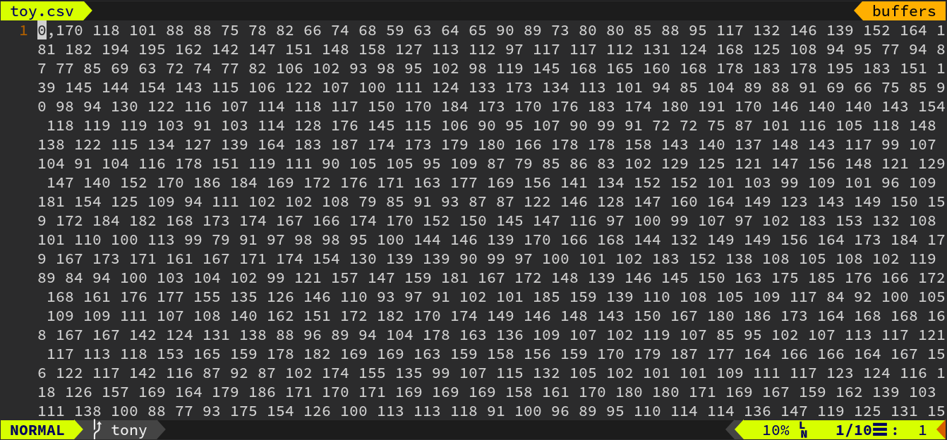
Data Format
48
[label], [48*48個灰階強度(intensity)值] (0為黑, 255為白)
<hint> use numpy.reshape function

Slide 6
Kaggle
kaggle_url：https://www.kaggle.com/c/ml2019spring-hw3
請至kaggle創帳號登入，需綁定NTU信箱。
個人進行，不需組隊。
隊名：
學號_任意名稱 (ex. b04901777_大助教好帥)，
旁聽_任意名稱 (避免學號開頭)。
每日上傳上限5次。
test set的資料將被分為兩份，一半為public，另一半為private。
最後的計分排名將以2筆自行選擇的結果，測試在private set上的準確率為準。
kaggle名稱錯誤者將不會得到任何kaggle上分數。
本次作業為期三週，strong baseline將在第一週結束時公布

Slide 7
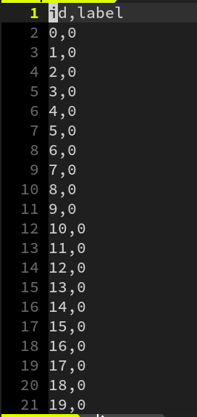
Kaggle submission format
請預測test set中七千多筆資料並將結果上傳Kaggle
上傳格式為csv。
第一行必須為id,label，第二行開始為預測結果。
每行分別為id以及預測的label，請以逗號分隔。
Evaluation: Accuracy

Slide 8
Requirements
請使用CNN實作model
不能使用額外data
請附上訓練好的model (及其參數)至github release或dropbox，並於hw3_test.sh中寫下載的command（請參照以下網站中方法：http://slides.com/sunprinces/deck-16#/2）
hw3_test.sh要在10分鐘內跑完
Notes:
能否使用pretrained model (e.g. VGG, ResNet)?

Slide 9
Assignment Regulation
Only Python 3.6 available !!!!
開放使用套件
numpy >=1.14
pandas >= 0.24.1
python standard library
pytorch == 1.0.1
tensorflow == 1.12.0
keras == 2.2.4
若需使用其他套件，請儘早寄信至助教信箱詢問，並請闡明原因。

Slide 10
Deadline
Early Simple Deadline: 03/28/2019 11:59:59 (GMT+8)
Kaggle: 2019/04/11 11:59:59 (GMT+8)
Github: 2019/04/12 23:59:59 (GMT+8)
助教會在deadline一到就clone所有程式，並且不再重新clone任何檔案
Notes:
deadline是否需要調整？

Slide 11
Policy
github上ML2019SPRING/hw3/裡面請至少包含：
report.pdf
hw3_train.sh
hw3_test.sh
your python files
model參數 (Make sure it can be downloaded by your script.)
請不要上傳dataset，請不要上傳dataset，請不要上傳dataset

Slide 12
Policy
以下的路徑，助教在跑的時候會另外指定，請保留可更改的彈性，不要寫死
Script usage: bash hw3_train.sh <training data> training data: train.csv的路徑 bash hw3_test.sh <testing data> <prediction file> testing data: test.csv的路徑 prediction file: 結果的csv檔路徑 (除非有狀況，不然原則上助教只會跑testing，不會跑training，因次請用讀取model參數的方式進行predict。)

Slide 13
Score - Kaggle Rank
(1%) 超過public leaderboard的simple baseline分數
(1%) 超過public leaderboard的strong baseline分數
(1%) 超過private leaderboard的simple baseline分數
(1%) 超過private leaderboard的strong baseline分數
(1%) 2019/03/28 11:59:59 (GMT+8)前超過public simple baseline
(BONUS 1%) private leaderboard 排名前五名且於助教時間上台分享的同學

Slide 14
Score - report.pdf
(2%) 請說明你實作的 CNN model，其模型架構、訓練參數和準確率為何？並請用與上述 CNN 接近的參數量，實做簡單的 DNN model，同時也說明其模型架構、訓練參數和準確率為何？並說明你觀察到了什麼？
(1%) 承上題，請分別畫出這兩個model的訓練過程 (i.e., loss/accuracy v.s. epoch)
(1%) 請嘗試 data normalization, data augmentation,說明實作方法並且說明實行前後對準確率有什麼樣的影響？ (e.g., random flip, random rotation...)
(1%) 觀察答錯的圖片中，哪些 class 彼此間容易用混? [繪出 confusion matrix 分析]
report template : https://goo.gl/DVZVob

Slide 15
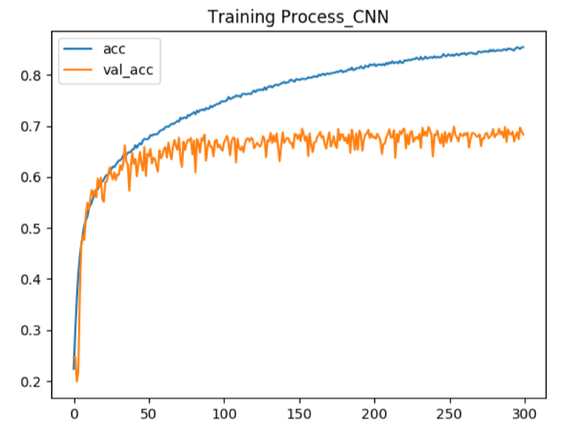
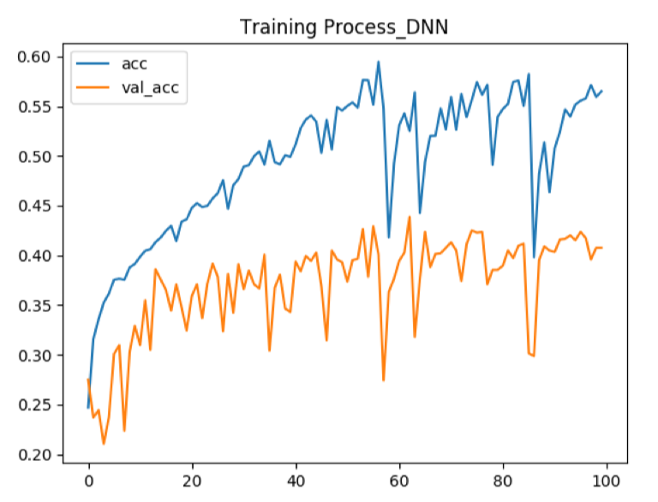
Example - training process

Slide 16
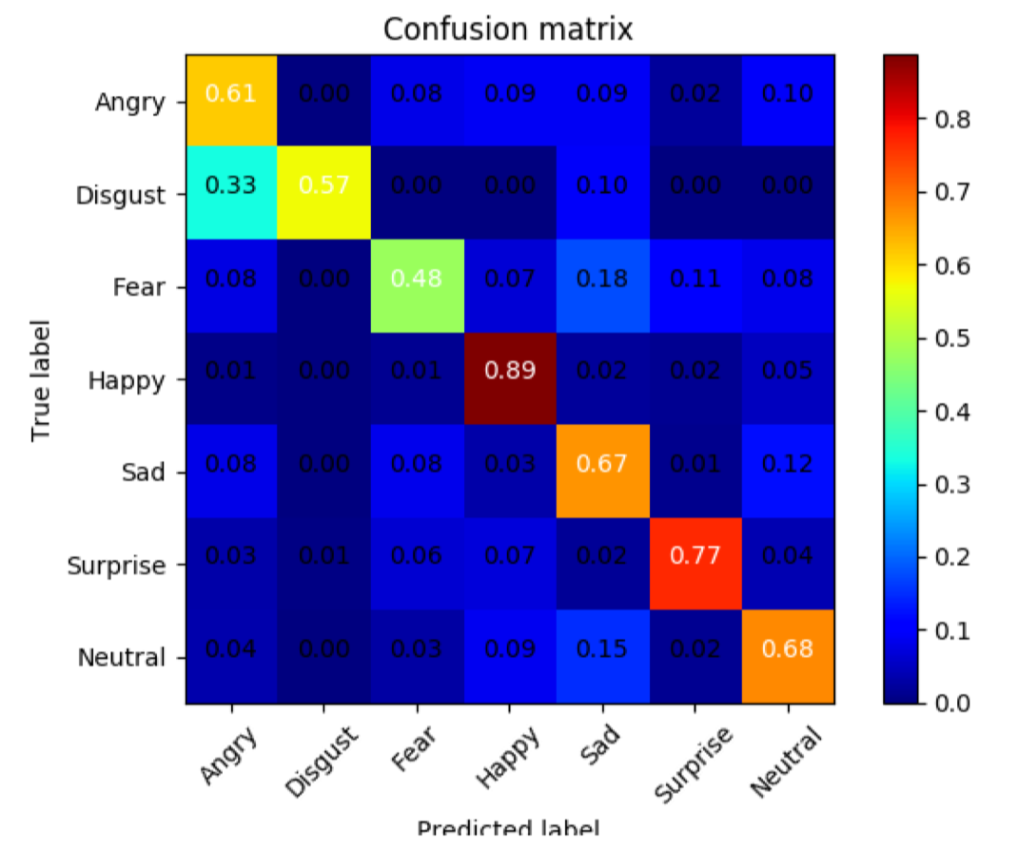
Example - confusion matrix

Slide 17
Score - Other Policy
當script格式錯誤，造成助教無法順利執行，請在公告時間內寄信向助教說明，修好之後重新執行所得kaggle部分分數將x0.7。
可以更改的部分僅限syntax及io的部分，不得改程式邏輯或是演算法，至於其他部分由助教認定為主。
Kaggle超過deadline直接shut down，可以繼續上傳但不計入成績。
Github遲交一天(*0.7)，不足一天以一天計算，不得遲交超過兩天，有特殊原因請找助教。
Github遲交表單：https://goo.gl/forms/1rkXM6YK3qq32P693
（遲交才必需填寫) 遲交請「先上傳程式」至Github再填表單，助教會根據表單填寫時間當作繳交時間。

Slide 18
FAQ
若有其他問題，請po在FB社團裡或寄信至助教信箱，請勿直接私訊助教。
[Note] 本次作業需花較多時間train，請同學儘早開始，simple baseline為助教大約train 10分鐘的結果(on a single GTX 1080Ti)
助教信箱： ntumlta2019@gmail.com

Slide 19
Link
雲端使用方法：http://slides.com/sunprinces/deck-16#/2）
Kaggle：https://www.kaggle.com/c/ml2019spring-hw8
作業網址：https://ntumlta2019.github.io/ml-web-hw3/
Report template:
Github遲交表單：https://goo.gl/forms/1rkXM6YK3qq32P693

